Slide 1
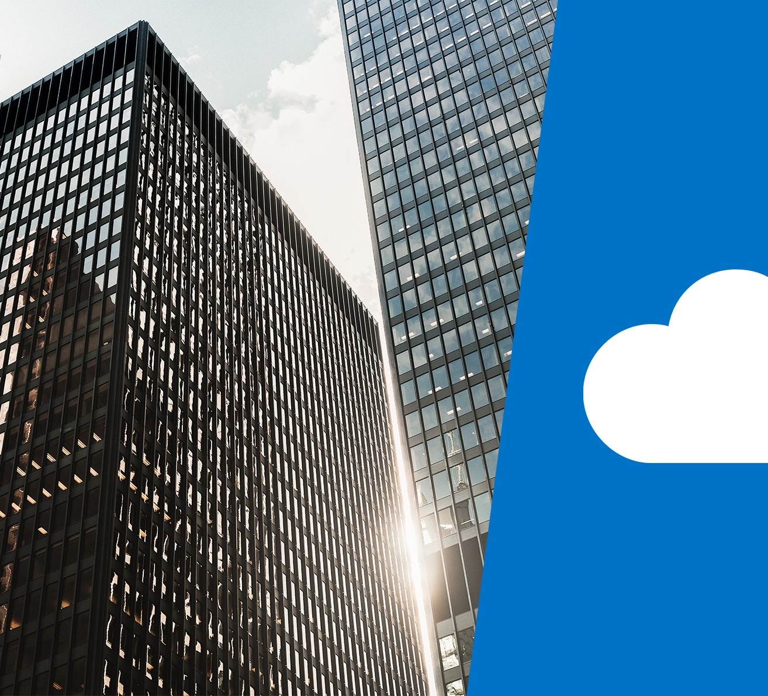

AZ-900T01: Module 02: Core Azure services

Slide 2
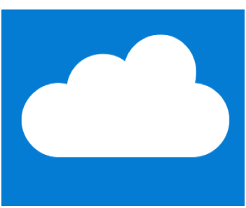
Leçon 01 : Objectifs

Slide 3
Module 2 – Objectifs
Comprendre et décrire les composants architecturaux fondamentaux d’Azure
Comprendre et décrire les principaux services et produits Azure
Comprendre et décrire les solutions Azure
Comprendre et décrire les outils de gestion Azure

Slide 4
Leçon 02 : Composants architecturaux fondamentaux d’Azure

Slide 5
Regions
Azure est composé de datacenters situés dans le monde entier. Ces datacenters sont organisés et mis à la disposition des utilisateurs finaux par pays/région
En ce qui concerne les datacenters, une région est une zone géographique de la planète contenant au moins un centre de données, mais potentiellement multiple, qui est à proximité et en réseau avec un réseau à faible latence.
Notes:
A list of regions and their locations is available at https://azure.microsoft.com/en-us/global-infrastructure/locations/
In the context of this course, this is what we mean by "region.
Microsoft Azure has more global regions than any other cloud provider. This provides customers the flexibility and scale needed to bring applications closer to users around the world, preserving data residency and offering comprehensive compliance and resiliency options for customer. At the time of writing this, Azure is generally available in 42 regions around the world, with plans announced for 12 additional regions.
Special Azure regions
Special regions include:
US DoD Central, US Gov Virginia, US Gov Iowa and more in the US. These are physical and logical network-isolated instances of Azure for US government agencies and partners. They are operated by screened US personnel. Includes additional compliance certifications.
China East, China North, and more in China. These regions are available through a unique partnership between Microsoft and 21Vianet, whereby Microsoft does not directly maintain the datacenters.
Germany Central and Germany Northeast. These regions are available through a data trustee model whereby customer data remains in Germany under control of T-Systems, a Deutsche Telekom company.

Slide 6
Regions - suite
Régions Azure spéciales :
  Azure dispose également de certaines régions spéciales que vous voudrez peut-être utiliser lors de la création de vos applications à des fins de conformité ou légales.
  Les régions spéciales sont :
    Gouvernement Azure
    Azure Allemagne
    Azure Chine 21Vianet
Jumelage de régions :
  Chaque région Azure est jumelée à une autre région dans la même géographie (comme les États-Unis, l'Europe ou l'Asie).
  Cette approche permet la réplication des ressources (comme le stockage de machine virtuelle (VM)) à travers une localisation géographique aidant à réduire la probabilité d'interruptions dues à des événements tels que des catastrophes naturelles, des pannes de courant ou des pannes physiques du réseau affectant les deux régions à la fois.
Notes:
Additional advantages of region pairs include:
In the event of a wider Azure outage, one region out of every pair is prioritized to help reduce the time it takes to restore them for applications.
Planned Azure updates are rolled out to paired regions one region at a time to minimize downtime and risk of application outage.
Data continues to reside within the same geography as its pair (except for Brazil South) for tax and law enforcement jurisdiction purposes.
Examples of region pairs would be West US paired with East US, and Southeast Asia paired with East Asia.
Note: A full list of region pairs is available at https://docs.microsoft.com/en-us/azure/best-practices-availability-paired-regions#what-are-paired-regions

Slide 7
Geographies
Une géographie est un marché discret qui contient généralement deux régions ou plus et qui préserve les limites de localisation et de conformité en matière de données.
Les zones géographiques permettent aux clients ayant des besoins spécifiques en matière de localisation et de conformité de respecter leurs données et leurs applications
Les géographies sont divisées comme suit :
  Amériques,
  Europe,
  Asie-Pacifique,
  Moyen-Orient
  Afrique
Notes:
A list of geography locations is available on the page https://azure.microsoft.com/en-us/global-infrastructure/geographies/

Slide 8
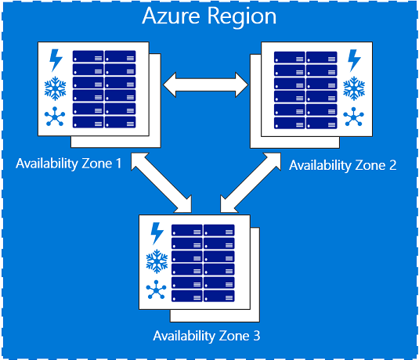
Zones de disponibilité (Availability Zones)
Les zones de disponibilité sont des emplacements physiquement séparés dans une région Azure.
Chaque zone de disponibilité est composée d'un ou de plusieurs datacenters équipés d'une alimentation, d'un refroidissement et d’une infra réseau indépendante.
Les zones de disponibilité sont constituées pour être indépendants. Si une zone de disponibilité tombe en panne, l'autre continue à travailler.
Notes:
The availability zones are typically connected to each other through very fast, private fiberoptic networks.
Availability zones allow customers to run mission-critical applications with high availability and low-latency replication.
Availability zones are offered as a service within Azure, and to ensure resiliency, there’s a minimum of three separate zones in all enabled regions.
More details about Availability Zones in Azure are available at https://docs.microsoft.com/en-us/azure/availability-zones/az-overview

Slide 9
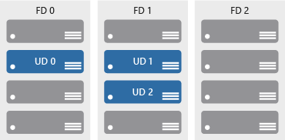
Ensembles de disponibilité (Availability Sets)
Les Availability Sets sont un moyen de s'assurer que les applications restent en ligne si un événement de maintenance à fort impact est nécessaire ou si une défaillance matérielle se produit.
Les ensembles de disponibilité sont constitués de domaines de mise à jour et de domaines de défaut :
  Update Domains.
    Lorsqu'un événement de maintenance se produit (comme une mise à jour des performances ou un correctif de sécurité critique appliqué), la mise à jour est séquencée à travers des domaines de mise à jour.
  Fault Domains.
    Les domaines de défaut prévoient la séparation physique d'une charge de travail entre différents matériels dans le centre de données.
Notes:
Fault Domain : Si un asset d’un fault domain tombe en panne, il n’impacte que le fault domain en question et non les autres

Slide 10
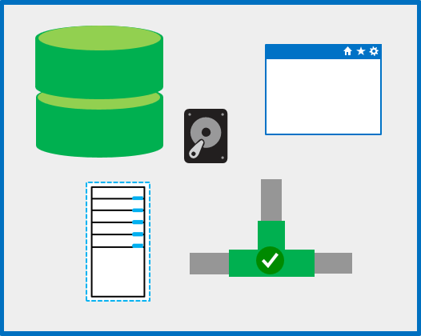
Groupes de Ressources
Un groupe de ressources est une unité de gestion des ressources Azure.
Considérez un groupe de ressources comme un conteneur qui vous permet d'agréger et de gérer toutes les ressources nécessaires à une application dans une seule unité gérable
Notes:
You can think of your resource group as a container that allows you to aggregate and manage all the resources required for your application in a single manageable unit.

Slide 11
Azure Resource Manager
Azure Resource Manager est une couche de gestion dans laquelle les groupes de ressources et toutes les ressources qui s'y trouvent sont créés, configurés, gérés et supprimés
Avec Azure Resource Manager, vous pouvez :
  Déployer les ressources d'application
  Organiser les ressources
  Contrôler l'accès et les ressources
Notes:
Azure Resource Manager, provides a consistent management layer that allows you to automate deployment and configuration of resources using different automation and scripting tools, such as Microsoft Azure PowerShell, Azure Command-Line Interface (Azure CLI), Azure portal, REST API, and client software development kits (SDKs).
You can view more details about Azure Resource Manager at https://docs.microsoft.com/en-us/azure/azure-resource-manager/resource-group-overview

Slide 12
TP1

Slide 13
Leçon 03 : Services et produits fondamentaux Azure

Slide 14
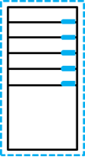
Services de calcul Azure
Azure compute est un service informatique à la demande pour l'exécution d'applications basées sur le cloud. Il fournit des ressources informatiques telles que les disques, les processeurs, la mémoire, le réseau et les systèmes d'exploitation.
Les ressources sont disponibles à la demande et peuvent généralement être mises à disposition en quelques minutes, voire quelques secondes. Vous ne payez que pour les ressources que vous utilisez et seulement le temps que vous les utilisez.
Deux types de services dans Azure compute :
  Les VMs
  Les conteneurs.
Notes:
For a full list of compute services available with Azure and the context on when to use them, visit https://azure.microsoft.com/en-us/product-categories/compute/

Slide 15

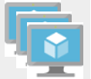
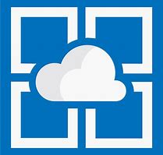

Azure compute services - virtual machine services
Les VMs sont des émulations logicielles d'ordinateurs physiques. Voici quelques exemples de services Azure pour les machines virtuelles :
Azure VMs. Infrastructure en tant que service (IaaS) pour créer et utiliser des machines virtuelles dans le cloud
VM scale sets onçu pour la mise à l'échelle automatique de VMs identiques
App services. Plate-forme en tant que service (PaaS) offre de construire, de déployer et de faire évoluer des applications Web, mobiles et API
Functions. Crée une infrastructure basée sur un événement
Notes:
Azure VMs
Azure virtual machines (VMs) let you create and use virtual machines in the cloud. It provides infrastructure as a service (IaaS) and can be used in a variety of different ways. When you need total control over an operating system and environment, Azure VMs are an ideal choice. See https://azure.microsoft.com/en-us/services/virtual-machines/ for more details.
VM scale sets
VM scale sets are an Azure compute resource that you can use to deploy and manage a set of identical VMs. With all VMs configured the same, VM scale sets are designed to support true auto-scale—no pre-provisioning of VMs is required.. See https://azure.microsoft.com/en-us/services/virtual-machine-scale-sets/for more details.
App Services
With App Services, you can quickly build, deploy, and scale enterprise-grade web, mobile, and API apps running on any platform. You can meet rigorous performance, scalability, security and compliance requirements while using a fully managed platform to perform infrastructure maintenance. App Services is a platform as a service (PaaS) offering. See https://azure.microsoft.com/en-us/services/app-service/ for more details.
Functions
When you're concerned only about the code running your service and not the underlying platform or infrastructure, Azure Functions are ideal. They're commonly used when you need to perform work in response to an event (often via a REST request), timer, or message from another Azure service, and when that work can be completed quickly, within seconds or less. See https://azure.microsoft.com/en-us/services/functions/ for more details.

Slide 16
Demo: Create an Azure virtual machine

Slide 17
Procédure pas à pas - Créer une machine virtuelle à l'aide de Portail Azure
Dans cette tâche pas à pas, nous allons créer une machine virtuelle dans Azure via le portail Azure, le configurer comme un serveur web et se connecter au serveur web sur Internet.
Notes:
Students can just read through the tasks and get a feel for how they work or actually step through them like a lab task.
Another option could be to complete the walkthrough at the end of the module, and complete all or some of the walkthroughs in the module together at that stage, like an end of module or even end of course lab.

Slide 18
TP2

Slide 19
TP3

Slide 20
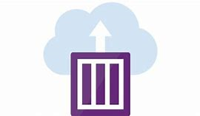
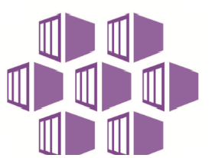
Azure compute services – container services
Les conteneurs sont un environnement de virtualisation. Cependant, contrairement aux machines virtuelles, elles n'incluent pas de système d'exploitation. Les conteneurs sont conçus pour être légers et sont conçus pour être créés, mis à l'échelle et arrêtés dynamiquement. Voici quelques exemples de services Azure pour conteneurs :
Azure Container Instances. Une offre PaaS qui vous permet d’uplooader vos conteneurs, qu'il exécutera ensuite pour vous
Azure Kubernetes Service. Un service d'orchestration de conteneurs pour la gestion d'un grand nombre de conteneurs
Notes:
Azure Container Instances
Azure Container Instances offers the fastest and simplest way to run a container in Azure without having to manage any virtual machines or adopt any additional services. It’s a PaaS offering that allows you to upload your containers, which it will run for you. See https://azure.microsoft.com/en-us/services/container-instances/for more details.
Azure Kubernetes Service
The task of automating and managing a large number of containers and how they interact is known as orchestration. Azure Kubernetes Service (AKS) is a complete orchestration service for containers with distributed architectures and large volumes of containers. See https://azure.microsoft.com/en-us/services/kubernetes-service/ for more details.

Slide 21





Azure network services
L’infra réseau sur Azure vous permet de connecter l'infrastructure on-permise et les services cloud et les services.
Azure Virtual Network.
Azure Load Balancer.
VPN Gateway.
Azure Application Gateway.
Content Delivery Network.
Notes:
Azure Virtual Network
Azure Virtual Network enables many types of Azure resources such as Azure VMs to securely communicate with each other, the internet, and on-premises networks. A virtual network is scoped to a single region; however, multiple virtual networks from different regions can be connected together using virtual network peering. See https://azure.microsoft.com/en-us/services/virtual-network/ for more details.
Azure Load Balancer
Azure Load Balancer can provide scale for your applications and create high availability for your services.. See https://azure.microsoft.com/en-us/services/load-balancer/ for more details.
VPN gateway
A VPN gateway (also referred to as a virtual network gateway) is a more specific type of virtual network gateway that sends encrypted traffic between an Azure Virtual Network and an on-premises location over the public internet. It provides a more secure connection from on-premises to Azure over the internet. See https://azure.microsoft.com/en-us/services/vpn-gateway/for more details.
Azure Application Gateway
Azure Application Gateway is a web traffic load balancer that enables you to manage traffic to your web applications. It is the connection through which users connect to your application.. See https://azure.microsoft.com/en-us/services/application-gateway/ for more details.
Content Delivery Network
A content delivery network (CDN) is a distributed network of servers that can efficiently deliver web content to users. It is a way to get content to users in their local region to minimize latency. CDN can be hosted in Azure or any other location. See https://azure.microsoft.com/en-us/services/cdn/ for more details.
For a full list of networking services available with Azure, and context on when you use them, see https://azure.microsoft.com/en-us/product-categories/networking/

Slide 22
Procédure pas à pas - Créer un réseau virtuel via le portail Azure
Dans cette tâche pas à pas, nous allons créer un réseau virtuel, déployer deux machines virtuelles sur ce réseau virtuel, puis les configurer pour permettre à une machine virtuelle de pinger l'autre sur ce réseau virtuel.
Notes:
Students can just read through the tasks and get a feel for how it works or actually step through it like a lab task.
Another option could be to complete the walkthrough at the end of the module, and complete all or some of the walkthroughs in the module together at that stage, like an end of module or even end of course lab.

Slide 23
TP4

Slide 24
Azure storage services – data categories
Structured data. Données qui adhèrent à un schéma, de sorte que toutes les données ont les mêmes champs ou propriétés. Les données structurées peuvent être stockées dans une table de base de données avec des lignes et des colonnes. Des exemples de données structurées incluent, les données de capteur ou les données financières.
Semi-structured data. Les données sont moins organisées que les données structurées et ne sont pas stockées dans un format relationnel, ce qui signifie que les champs ne s'intègrent pas parfaitement dans les tables, les lignes et les colonnes. Appelés données non relationnelles ou NoSQL.
Unstructured data. Données qui n'ont pas de structure désignée. Cela signifie également qu'il n'y a aucune restriction sur les types de données qu'il peut contenir. Par exemple, un objet blob peut contenir un document PDF, une image JPG, un fichier JSON ou du contenu vidéo.

Slide 25

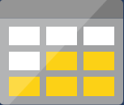


Azure storage services – Azure services
Azure Storage est un service que vous pouvez utiliser pour stocker des fichiers, des messages, des tables et d'autres types d'informations.
Blob storage.
Disk storage.
File storage.
Archive storage.
Notes:
Blob Storage
Azure Blob Storage is unstructured, meaning that there are no restrictions on the kinds of data it can hold. Blobs are highly scalable and apps work with blobs in much the same way as they would work with files on a disk, such as reading and writing data. Blob Storage can manage thousands of simultaneous uploads, massive amounts of video data, constantly growing log files, and can be reached from anywhere with an internet connection.
See https://azure.microsoft.com/en-us/services/storage/blobs/ for more details.
Disk storage
Disk storage provides disks for virtual machines, applications, and other services to access and use as they need, similar to how they would in on-premises scenarios. Details on pricing are available on the Managed Disks pricing page. See https://azure.microsoft.com/en-us/services/storage/disks/ for more general details.
File storage
Azure Files offers fully managed file shares in the cloud that are accessible via the industry standard Server Message Block (SMB) protocol. See https://azure.microsoft.com/en-us/services/storage/files/ for more details.
Archive storage
Archive storage provides a storage facility for data that is rarely accessed. It allows you to archive legacy data at low cost to what it would traditionally have cost to create and maintain archives. See https://azure.microsoft.com/en-us/services/storage/archive/ for more details.

Slide 26
TP5

Slide 27
Demo: Créer un compte de stockage

Slide 28
Walkthrough-Create Blob storage
In this walkthrough task we will create a storage account, then create a blob storage container within that storage account, then upload a block blob, view and edit the blob file within the blob container in Azure, and then download the block blob file.
You can complete this walkthrough task by completing the steps outlined below, or you can simply read through them, depending on your available time
Notes:
Students can just read through the tasks and get a feel for how it works or actually step through it like a lab task.
Another option could be to complete the walkthrough at the end of the module, and complete all or some of the walkthroughs in the module together at that stage, like an end of module or even end of course lab.

Slide 29

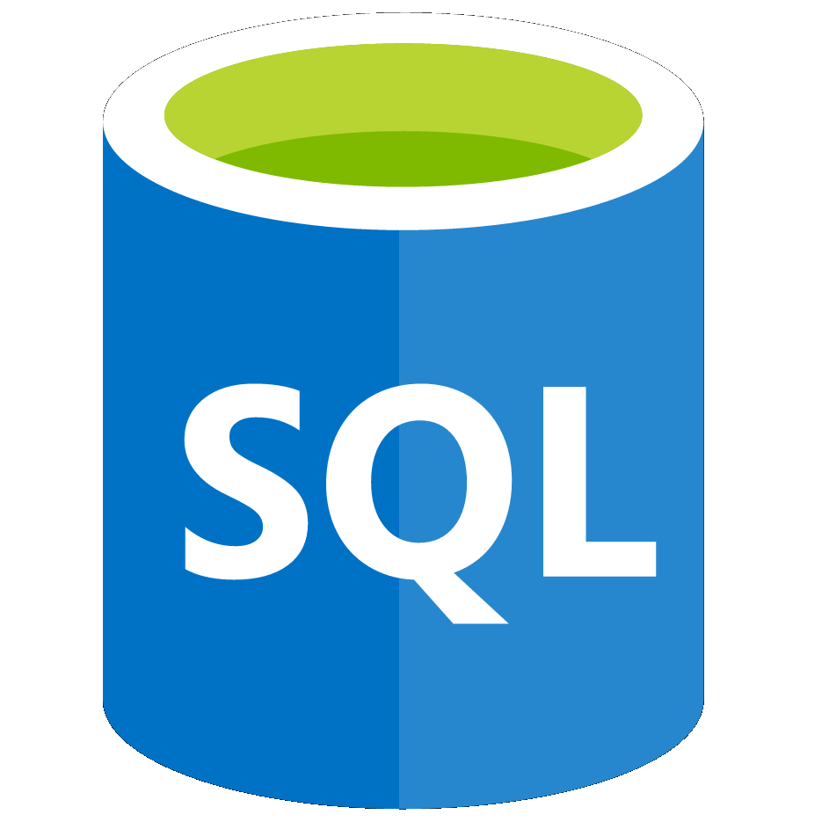
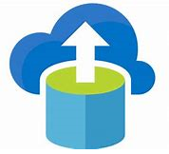
Azure database services
Les services de base de données Azure sont des services de base de données PaaS entièrement gérés qui libèrent un temps précieux que vous passeriez autrement à gérer votre base de données
Azure Cosmos DB.
Azure SQL Database.
Azure Database Migration.
Notes:
Azure Cosmos DB
Azure Cosmos DB is a globally distributed database service that enables you to elastically and independently scale throughput and storage across any number of Azure's geographic regions. See https://azure.microsoft.com/en-us/services/cosmos-db/ for more details.
Azure SQL Database
Azure SQL Database is a relational database as a service (DaaS) based on the latest stable version of the Microsoft SQL Server database engine. SQL Database is a high-performance, reliable, fully managed and secure database. See https://azure.microsoft.com/en-us/services/sql-database/ for more details.
Azure Database Migration Service
The Azure Database Migration Service is a fully managed service designed to enable seamless migrations from multiple database sources to Azure data platforms with minimal downtime (online migrations). See https://azure.microsoft.com/en-us/services/database-migration/ for more details.
For a full list of data services available with Azure, and context on when you use them, see https://azure.microsoft.com/en-us/product-categories/databases/

Slide 30
Procédure pas à pas - Créer une base de données SQL
Dans cette tâche pas à pas, nous allons créer une base de données SQL dans Azure, puis interroger les données dans cette base de données.
Notes:
Students can just read through the tasks and get a feel for how it works or actually step through it like a lab task.
Another option could be to complete the walkthrough at the end of the module, and complete all or some of the walkthroughs in the module together at that stage, like an end of module or even end of course lab.

Slide 31
TP6

Slide 32
Azure Marketplace
Azure Marketplace est un service sur Azure qui permet de connecter les utilisateurs finaux avec les partenaires Microsoft, les éditeurs de logiciels indépendants (ISV) et les start-ups qui offrent leurs solutions et services, qui sont optimisés pour fonctionner sur Azure
Azure Marketplace permet aux clients, principalement des professionnels de l'informatique et des développeurs de cloud, de trouver, d'essayer, d'acheter et de fournir des applications et des services de centaines de fournisseurs de services de premier plan, tous certifiés pour fonctionner sur Azure. Au moment d'écrire ces lignes, cela comprend plus de 8 000 annonces
Notes:
There is also a Marketplace FAQ available at https://azure.microsoft.com/en-us/marketplace/faq/
YO should go to the Azure Marketplace at Azure Marketplace services online at https://azuremarketplace.microsoft.com/en-us/ or also access via the Azure Portal

Slide 33
Leçon 04 : Solutions Azure

Slide 34


Internet of Things
L'Internet permet à tout objet connecté d'accéder à des informations précieuses. Cette capacité pour les appareils de recueillir puis de relayer des informations pour l'analyse des données est appelée l'Internet des objets (IoT)
Microsoft IoT Central. Un logiciel IoT mondial entièrement géré en tant que solution de service (SaaS) qui facilite la connexion, la surveillance et la gestion de vos actifs IoT à grande échelle
Azure IoT Hub. Un service géré hébergé dans le cloud qui agit comme un hub central de messagerie pour la communication bidirectionnelle entre votre application IoT et les périphériques qu'il gère
Notes:
IoT Central
Microsoft IoT Central is a fully managed global Internet of Things (IoT) software as a service (SaaS) solution that makes it easy to connect, monitor, and manage your IoT assets at scale. No cloud expertise is required to use IoT Central. As a result, you can bring your connected products to market faster while staying focused on your customers. See https://docs.microsoft.com/en-us/azure/iot-central/ for more details.
Azure IoT Hub
Azure IoT Hub is a managed service hosted in the cloud that acts as a central message hub for bi-directional communication between your IoT application and the devices it manages. You can use Azure IoT Hub to build IoT solutions with reliable and secure communications between millions of IoT devices and a cloud-hosted solution backend. You can connect virtually any device to your IoT Hub. https://docs.microsoft.com/en-us/azure/iot-hub/
For a full list of IoT-related services available with Azure, and for context on when you use them, see the page https://azure.microsoft.com/en-us/overview/iot/

Slide 35
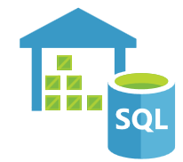


Big data and analytics
Le Big Data fait référence à de grands volumes de données qui deviennent de plus en plus difficiles à comprendre, ou par conséquent prendre des décisions. Parmi les services de Big Data et d'analyse d'Azure, citons :
Azure SQL Data Warehouse: Un entrepôt de données d'entreprise basé sur le cloud qui tire parti d'un traitement massivement parallèle (mpp) pour exécuter rapidement des requêtes complexes à travers des pétaoctets de données
Azure HDInsight: Un service d'analyse open source entièrement géré pour les entreprises. Il s'agit d'un service cloud qui facilite, accélère et rentabilise le traitement d'énormes quantités de données
Azure Data Lake Analytics: Un service d'analyse à la demande qui simplifie le Big Data. Au lieu de déployer, configurer et configurer le matériel, vous écrivez des requêtes pour transformer vos données et extraire des informations précieuses.
Notes:
Azure SQL Data Warehouse
Azure SQL Data Warehouse is a cloud-based enterprise data warehouse that leverages massively parallel processing (MPP) to run complex queries quickly across petabytes of data.. See https://azure.microsoft.com/en-us/services/sql-data-warehouse/ for more details.
Azure HDInsight
Azure HDInsight is a fully managed, open-source analytics service for enterprises. It is a cloud service that makes it easier, faster, and more cost-effective to process massive amounts of data. HDInsight allows you run popular open-source frameworks and create cluster types such as Apache Spark, Apache Hadoop, Apache Kafka, Apache HBase, Apache Storm, Machine Learning Services. See https://azure.microsoft.com/en-us/services/hdinsight/ for more general details.
Azure Data Lake Analytics
Azure Data Lake Analytics is an on-demand analytics job service that simplifies big data. Instead of deploying, configuring, and tuning hardware, you write queries to transform your data and extract valuable insights.. See https://azure.microsoft.com/en-us/services/data-lake-analytics/ for more details.
For a full list of Big Data and Analytics services available with Azure, and for context on when you use them, visit https://azure.microsoft.com/en-us/product-categories/analytics/

Slide 36


Artificial Intelligence
L'intelligence artificielle (IA), dans le cloud, s'appuie sur un large éventail de services, dont le cœur est l'apprentissage automatique. L'apprentissage automatique est une technique de science des données qui permet aux ordinateurs d'utiliser les données existantes pour prévoir les comportements, les résultats et les tendances futurs. En utilisant l'apprentissage automatique, les ordinateurs apprennent sans être programmés explicitement. Certains services d'IA en Azure comprennent :
Azure Machine Learning service. Fournit un environnement basé sur le cloud utilisé pour développer, former, tester, déployer, gérer et suivre les modèles d'apprentissage automatique
Azure Machine Learning Studio. Un espace de travail visuel collaboratif et de drag-and-drop où vous pouvez construire, tester et déployer des solutions d'apprentissage automatique sans avoir besoin d'écrire du code
Notes:
Azure Machine Learning Service
Azure Machine Learning service provides a cloud-based environment you can use to develop, train, test, deploy, manage, and track machine learning models. Azure Machine Learning service can auto-generate a model and auto-tune it for you. It will let you start training on your local machine, and then scale out to the cloud. When you have the right model, you can easily deploy it in a container such as Docker in Azure. See https://azure.microsoft.com/en-us/services/machine-learning-service/ for more details.
Azure Machine Learning Studio
Azure Machine Learning Studio is a collaborative, drag-and-drop visual workspace where you can build, test, and deploy machine learning solutions without needing to write code. It uses pre-built and pre-configured machine learning algorithms and data-handling modules. Use Machine Learning Studio when you want to experiment with machine learning models quickly and easily, and the built-in machine learning algorithms are sufficient for your solutions. It does not provide as much control over machine learning algorithms as the Machine Learning Service we discussed earlier. See https://azure.microsoft.com/en-us/services/machine-learning-studio/ for more general details.
Note: For a full list of Artificial Intelligence and Machine Learning services available with Azure, see the AI + Machine Learning section on the https://azure.microsoft.com/en-us/overview/ai-platform/ page.

Slide 37
Serverless computing
L'informatique sans serveur est un environnement d'exécution hébergé dans le cloud qui exécute votre code mais qui masque l'environnement d'hébergement sous-jacent. Certains services sans serveur dans Azure comprennent:
Azure Functions.
Azure Logic Apps. Un service cloud qui vous aide à automatiser et à orchestrer des tâches, des processus d'affaires et des flux de travail lorsque vous avez besoin d'intégrer des applications, des données, des systèmes et des services dans des entreprises ou des organisations.
Azure Event Grid. Un service de routage d'événements intelligent et entièrement géré qui utilise un modèle de publication-abonnement pour la consommation d'événements uniformes.
Notes:
Azure Functions
Azure Functions are ideal when you're only concerned with the code running your service and not the underlying platform or infrastructure. Azure Functions are commonly used when you need to perform work in response to an event—often via a REST request, timer, or message from another Azure service—and when that work can be completed quickly, within seconds or less. Seehttps://docs.microsoft.com/en-us/azure/azure-functions/ for more details.
Azure Logic Apps
Azure Logic Apps is a cloud service that helps you automate and orchestrate tasks, business processes, and workflows when you need to integrate apps, data, systems, and services across enterprises or organizations. Logic Apps simplifies how you design and build scalable solutions. See https://docs.microsoft.com/en-us/azure/logic-apps/ for more details.
Azure Event Grid
Azure Event Grid allows you to easily build applications with event-based architectures. It's a fully-managed, intelligent event routing service that uses a publish-subscribe model for uniform event consumption. See https://docs.microsoft.com/en-us/azure/event-grid/ for more details.
Note: For more details about serverless services available with Azure, see https://azure.microsoft.com/en-us/solutions/serverless/

Slide 38
DevOps
DevOps allows you to create, build, and release pipelines that provide continuous integration, delivery, and deployment for your applications. It brings together people, processes, and technology, automating software delivery to provide continuous value to your users
Azure DevOps Services: provides development collaboration tools including pipelines, Git repositories, Kanban boards, and extensive automated and cloud-based load testing
Azure DevTest Labs: Allows you to quickly create environments in Azure while minimizing waste and controlling cost
Notes:
Azure DevOps Services
Azure DevOps Services (formerly known as Visual Studio Team Services (VSTS)), provides development collaboration tools including high-performance pipelines, free private Git repositories, configurable Kanban boards, and extensive automated and cloud-based load testing. See https://docs.microsoft.com/en-us/azure/devops/ for more details.
Azure DevTest Labs
Azure DevTest Labs is a service that helps developers and testers quickly create environments in Azure while minimizing waste and controlling cost. Users can test their latest application versions by quickly provisioning Windows and Linux environments using reusable templates and artifacts. See https://azure.microsoft.com/en-us/services/devtest-lab/ for more general details.
Note: For more general details on DevOps services available with Azure, see https://docs.microsoft.com/en-us/azure/#pivot=products&panel=devops

Slide 39
Leçon 05 : Solutions de gestion Azure

Slide 40
Azure management tools
Vous pouvez configurer et gérer Azure à l'aide d'un large éventail d'outils et de plates-formes. Voici quelques-uns de ces outils :
Azure Portal.
Azure PowerShell.
Azure Command-Line Interface (Azure CLI). Un programme de script multiplateforme pour Windows, Linux ou MacOS
Azure Cloud Shell. Un environnement de script directement dans votre portail.
Notes:
Consider opening each tool and showing students what they look like. You can expand on the detail in the slide with the information below if you have time., show them how to access them and what the urls are if applicable
Azure Portal
https://portal.azure.com
Azure PowerShell
Azure PowerShell is a module that you add to Windows PowerShell or PowerShell Core that enables you to connect to your Azure subscription and manage resources.
Azure CLI
Azure Command-Line Interface (Azure CLI) is a cross-platform command-line program that connects to Azure and executes administrative commands on Azure resources.
Azure Cloud Shell
Azure Cloud Shell is a browser-based scripting environment in your portal. It provides the flexibility of choosing the shell experience that best suits the way you work. Linux users can opt for a Bash experience, while Windows users can opt for PowerShell. You can access Azure Cloud Shell by going to https://shell.azure.com/.
Note: There are also Azure SDKs in a range of languages, as well as REST APIs through which you can configure Azure. For a full list of tools available, see the Downloads page.

Slide 41
Demo: Customize the Azure Portal

Slide 42
Walkthrough-Working with the Azure CLI
In this walkthrough task we will install the Azure CLI on our local machine, then create a virtual machine using the Azure CLI and an Azure Resource Manager template, then verified that deployment using the Azure CLI in the Azure Cloud Shell
You can complete this walkthrough task by completing the steps outlined below, or you can simply read through them, depending on your available time
Notes:
Students can just read through the tasks and get a feel for how it works or actually step through it like a lab task.
Another option could be to complete the walkthrough at the end of the module, and complete all or some of the walkthroughs in the module together at that stage, like an end of module or even end of course lab.

Slide 43

Azure Advisor
Azure Advisor est un service gratuit intégré à Azure qui fournit des recommandations sur la haute disponibilité, la sécurité, les performances et les coûts. Le conseiller analyse vos services déployés et cherche des moyens d'améliorer votre environnement dans ces quatre domaines
Avec Azure Advisor, vous pouvez :
Obtenir des recommandations proactives, exploitables et personnalisées en matière de bonnes pratiques
Améliorer les performances, la sécurité et la haute disponibilité de vos ressources en identifiant les opportunités de réduire vos coûts Azure globaux
Obtenir des recommandations avec les actions proposées en ligne
Notes:
You access Azure Advisor through the Azure portal. After you sign in to the portal, either select Advisor from the navigation menu, or search for it in the All services menu.
You can download recommendations from Azure Advisor in PDF or CSV format, which you can then share.
For more details about Azure Advisor, go to https://docs.microsoft.com/en-us/azure/advisor/

Slide 44
Révision

Slide 45
Module 2 Révision
Quelles sont les composantes architecturales fondamentales d'Azure ?
Chaque ressource créée en Azure doit exister en un seul et unique quoi ?
Vous devez déployer une application dans Azure Quelques personnalisations d’infrastructure sont nécessaires pour s'assurer qu'elle fonctionne correctement. L'application s'exécutera sur un Système d'exploitation Windows. Quel service Azure utiliseriez-vous ?
Notes:
Answers
Question 1: Region, Geography, Availability zone, Availability Set, Resource group, and Azure Resource Manager are all core architectural components of Azure.
Question 2: Resource group is the correct answer. Each resource must exist in one, and only one, resource group.
Question 3: Azure Virtual Machines is the correct answer, because it is an IaaS service and as such you are responsible for configuring and managing the virtual machine on which the application will run. This enables you to customize it as needed in this case.

